Slide 1


Traumatické poranenia sleziny u detí
Autor: Žaneta Rostásová
Spoluautor: Bernadett Elzerová

Slide 2


Vyhlásenie o konflikte záujmov autora
x Nemám potenciálny konflikt záujmov
□ Deklarujem nasledujúci konflikt záujmov
Podľa UEMS (upravené v zmysle slovenskej legislatívy
x Nemám potenciálny konflikt záujmov
□ Deklarujem nasledujúci konflikt záujmov
Forma finančného prepojenia | Spoločnosť
Participácia na klinických štúdiách/firemnom grante
Nepeňažné plnenie (v zmysle zákona)
Prednášajúci | Žaneta Rostásová
Akcionár
Konzultant/odborný poradca
Ostatné príjmy (špecifikovať)

Slide 3
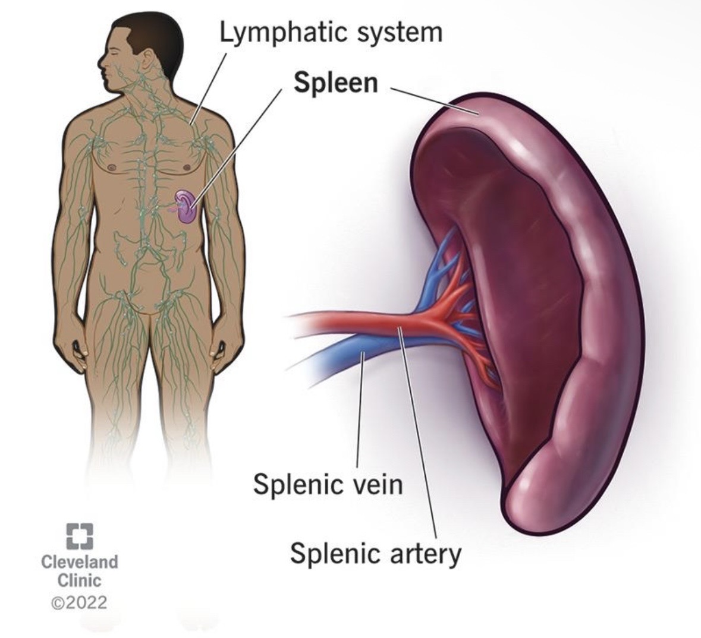
Traumatické poranenia sleziny
predstavujú najčastejšie poranenia parenchýmových orgánov brucha u detí
dominantným mechanizmom vzniku je tupý úraz brucha
poranenie je spojené s rizikom významnej krvnej straty a hemodynamickej nestability
snahou terapeutického postupu je zachovanie imunologickej a hematologickej funkcie sleziny

Slide 4

Najčastejšie traumatické poranenia sleziny
dopravné nehody
pády z výšky
športové úrazy
priamy úder do brucha alebo ľavého podrebria
úrazy pri iných aktivitách

Slide 5
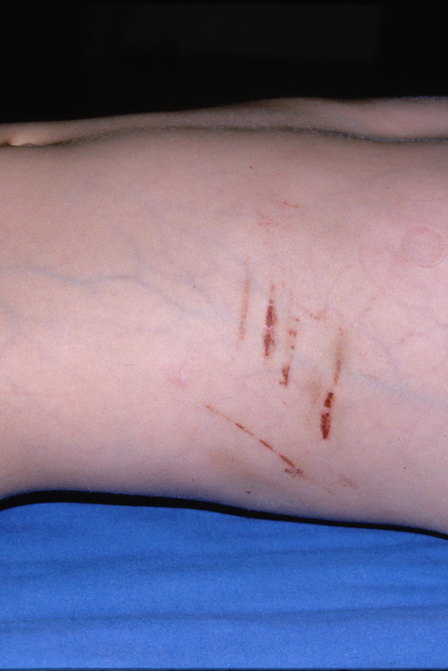
Klinický obraz
bolesť v ľavom podrebrí
bolesť vyžarujúca do ľavého ramena (Kehrov príznak)
tachykardia, hypotenzia
bledosť, potenie
známky hemoragického šoku pri masívnom krvácaní

Slide 6
Diagnostika
Klinické vyšetrenie
mechanizmus úrazu
fyzikálne vyšetrenie
Laboratórne vyšetrenia
hemoglobín
hematokrit
Zobrazovacie metódy
FAST USG
CT s KL na stanovenie stupňa poranenia podľa AAST klasifikácie

Slide 7
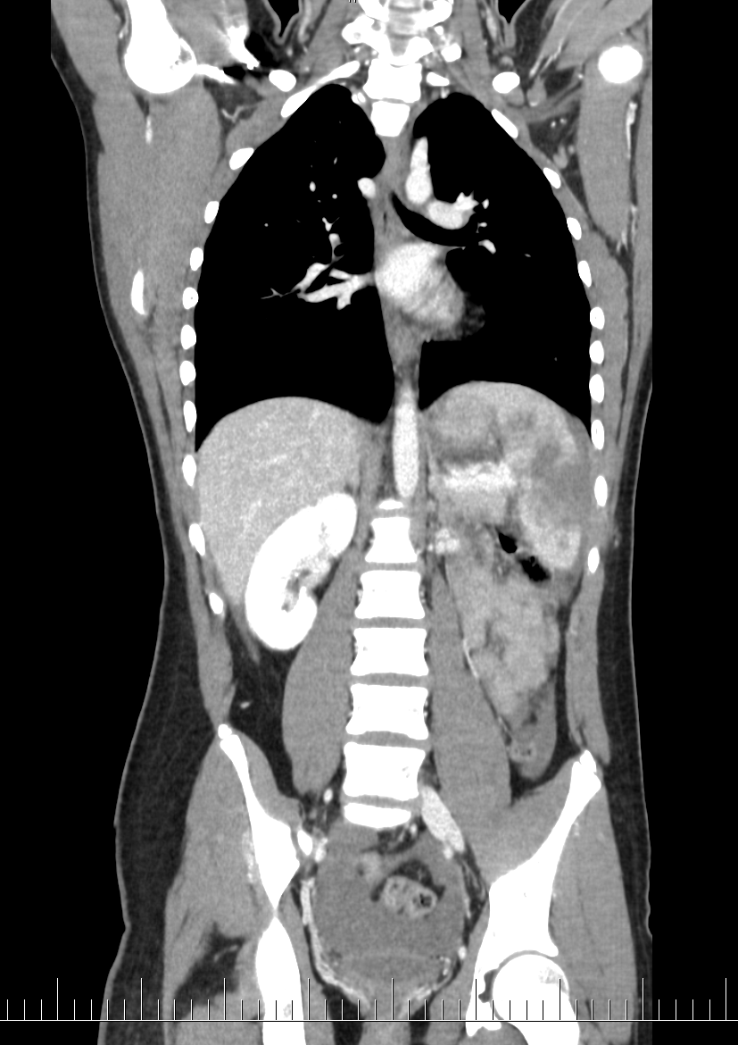

Slide 9
Stupne poranenia sleziny
(AAST)
Stupeň I (Ľahké): Prasknutie puzdra (kapsuly) sleziny alebo malý podkapsulový krvný výron (do 10% povrchu).
Stupeň II (Stredné): Trhliny hlboké do 1 cm alebo väčšie krvné výrony pod puzdrom.
Stupeň III (Vážne): Hlboké trhliny nad 3 cm alebo krvácanie do okolia sleziny.
Stupeň IV (Kritické): Rozsiahle poškodenie cievneho zásobenia s nedokrvením časti sleziny.
Stupeň V (Masívne): Úplné rozdrvenie sleziny (burst) alebo poškodenie hlavných ciev s masívnym krvácaním.

Slide 10
Liečba
Konzervatívna
indikovaná pri hemodynamickej stabilite pacienta
monitorovanie vitálnych funkcií a laboratórnych parametrov
striktný kľud na lôžku: 7 - 10 dní
pravidelné USG kontroly
transfúzna liečba podľa potreby
Chirurgická
pri hemodynamickej nestabilite
zlyhanie konzervatívnej liečby
parciálna splenektómia
pri rozsiahlych poraneniach totálna splenektómia

Slide 11
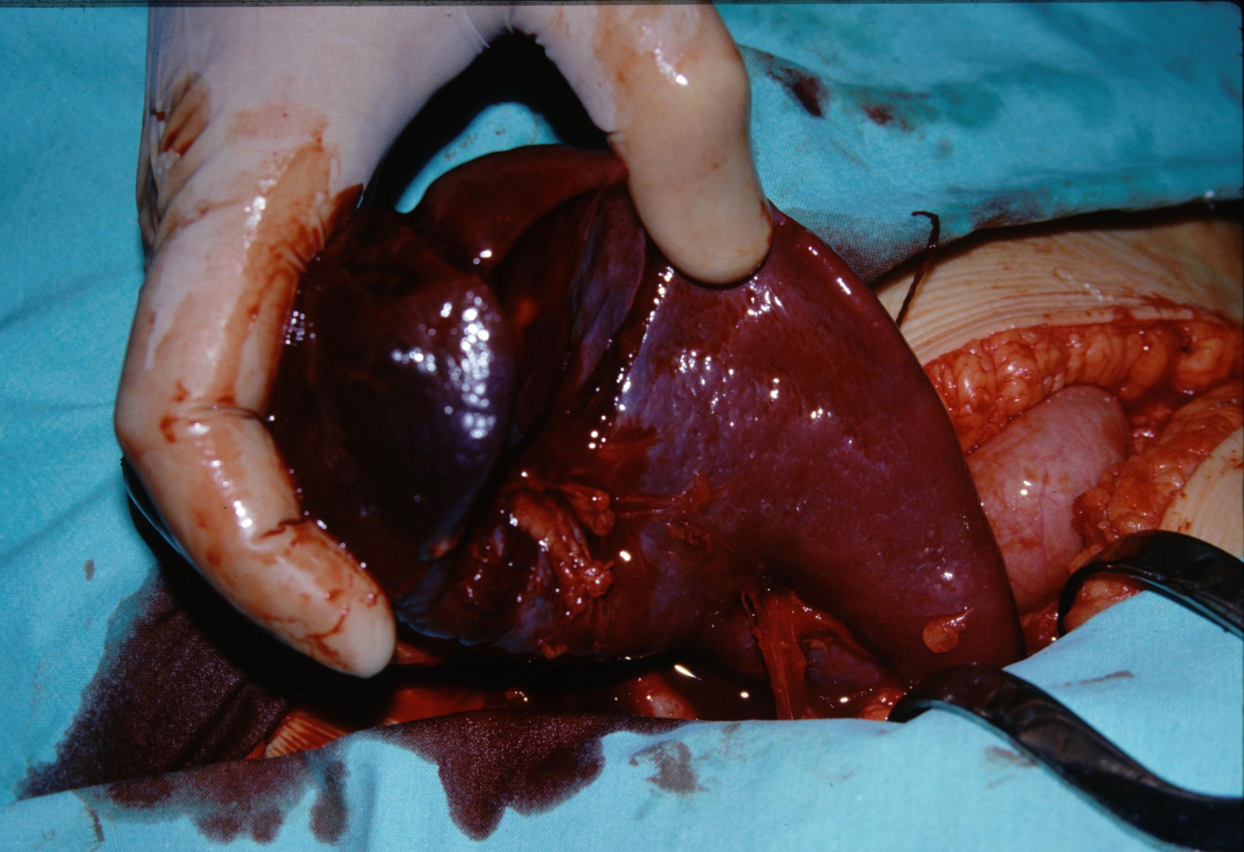
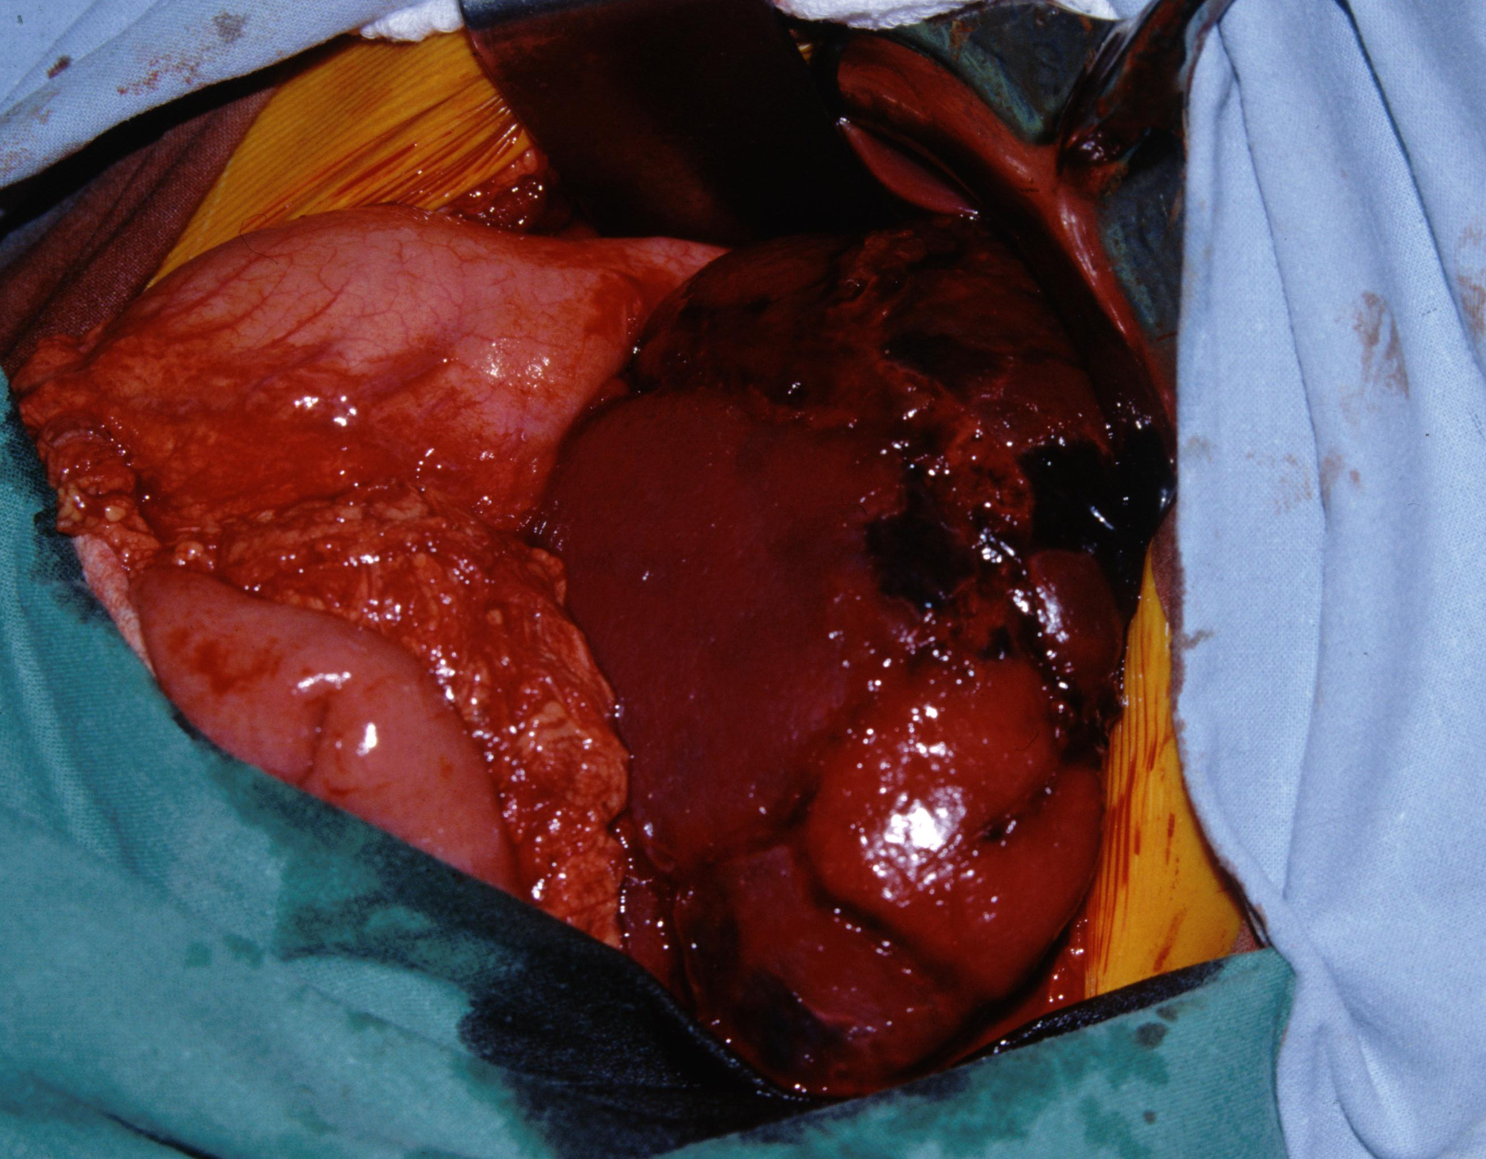

Slide 12
Rozdiel medzi detským a dospelým pacientom
Dieťa | Dospelý
Konzervatívna liečba je štandardom | Vyšší podiel operačnej liečby
Zachovanie sleziny je prioritou | Častejšia splenektómia pri závažných poraneniach
Splenektómia len pri nekontrolovateľnom krvácaní a hemodynamickej nestabilite | Splenektómia častejšie pri hemodynamickej nestabilite
Viac ako 95 % pacientov je liečených konzervatíve | Približne 10–15 % pacientov podstúpi splenektómiu
Dôraz na zachovanie imunologickej funkcie sleziny | Prioritou je rýchla kontrola krvácania

Slide 13
Dobre vedieť
úspešnosť konzervatívnej liečby presahuje 90–98 %
slezina má významnú úlohu v imunitnom systéme
zachovanie sleziny znižuje riziko závažných infekcií v budúcnosti

Slide 14
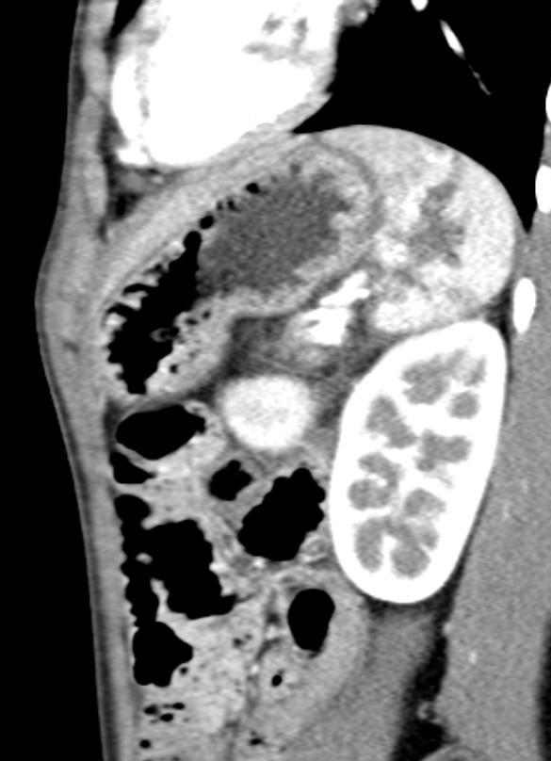
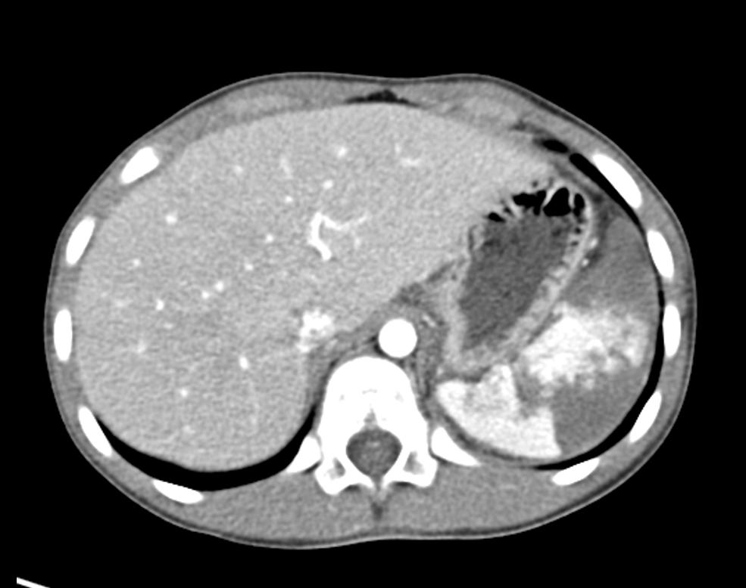
Kazuistika
24.11.
16-ročná pacientka prijatá do NsP Galanta po polytraume pri dopravnej nehode
- spolujazdkyňa na zadnom sedadle, pripútaná bezpečnostným pásom
bočný náraz kamiónom

Slide 15
Diagnostikované poranenia
CT polytrauma protokol preukázal:
traumatickú ruptúru sleziny (IV. stupeň)
hemoperitoneum
ľavostranný pneumotorax
kontúziu pľúc
fraktúru 1. rebra vľavo
fraktúru os sacrum a os pubis vľavo
commotio cerebri
poranenia tváre

Slide 16
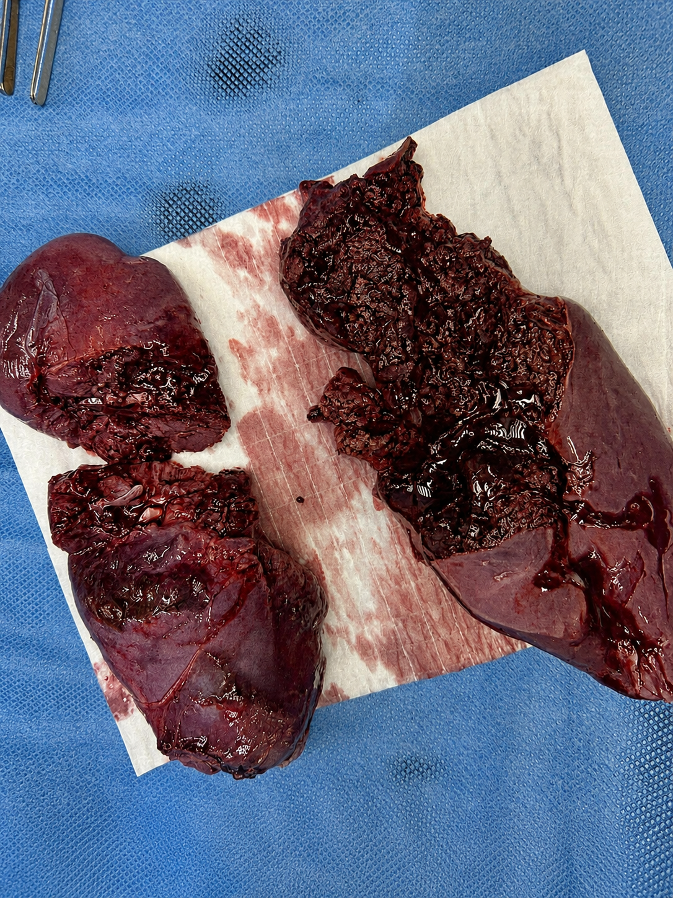
25. 11.
Pre progresiu traumatickej lézie sleziny a hemodynamickú nestabilitu bola indikovaná:
Laparotomická splenektómia
+ brušná drenáž

Slide 17
26. 11. - 29. 11.
Hospit. na DKAIM
26. 11.
preložená na DKAIM NÚDCH Bratislava
27.11.
USG: malé množstvo voľnej tekutiny v brušnej dutine (25ml)
fluidothorax bilaterálne (Ľ: 65ml- P:5ml)
Začatá:
hrudná rehabilitácia
perorálny príjem tekutín
28.11.
odstránenie brušných drénov

Slide 18
29.11. preklad na KDCH
pravidelné sledovanie VF
kontrola operačnej rany
sledovanie známok krvácania a infekcie
monitorovanie laboratórnych parametrov
Farmakologická liečba
antibiotická liečba (OPSI)
analgetiká
vakcinácia
tromboprofylaxia (Fraxiparine)
Vertikalizácia
rehabilitácia a mobilizácia na lôžku
postupná realimentácia

Slide 19
02.12.– 9.12.
2.12.
kontr: USG bez známok komplikácií po splenektómii len v MP 45 ml čírej kolekcie
hematologické konzílium
5.12.
kontr. KO: výrazná trombocytóza : (1193)
9.12.
CT brucha: bez abscesu a bez aktívneho krvácania, 32 ml voľnej tekutiny v DB

Slide 20
Príprava na prepustenie
12.12. - USG: regresia tekutinových kolekcií, bez komplikácií v lôžku po slezine
stabilný krvný obraz
regresia zápalových parametrov
Nastavená liečba :
antiagregačná (Anopyrin)
antibiotická (V PNC)
rehabilitačná
Edukácia
riziko a prevencia infekcií po splenektómii
antibiotická profylaxia
nutnosť hematologických kontrol
podpora pri postupnom návrate k bežným aktivitám

Slide 21
Zhrnutie
🚑 1 dopravná nehoda
🔪 1 urgentná operácia
🏨 3 oddelenia
🩸 1 život ohrozujúce krvácanie
🫁 3 hrudné komplikácie
🦴 3 zlomeniny
💊 1 rok antibiotickej profylaxie
❤️ 1 zachránený život

Slide 22
„Radšej prísť o pár minút neskôr, ako neprísť vôbec. Jazdime zodpovedne a bezpečne.“
ĎAKUJEM ZA POZORNOSŤ

